Slide 1

第12章
指针和数组

Slide 2
本章要点
  指针的算术运算
  指针用于数组处理
  用数组名作为指针
  指针和多维数组
  C99中的指针和变长数组

Slide 3
背景简介
C语言允许对指向数组元素的指针进行算术运算：加法和减法。
这一特性使我们能够用指针代替数组下标对数组进行处理。
C语言中指针和数组的关系非常紧密。
理解这种关系对于掌握C语言至关重要。

Slide 4
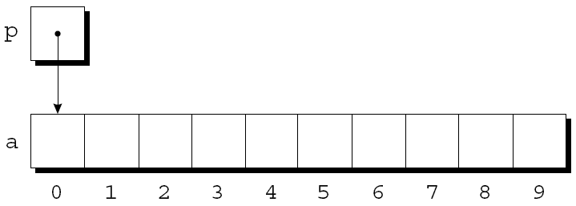
指针的算术运算
由11.5节可知，指针可以指向数组元素：
  int a[10], *p;
  p = &a[0];
用图形方式表示为：

Slide 5
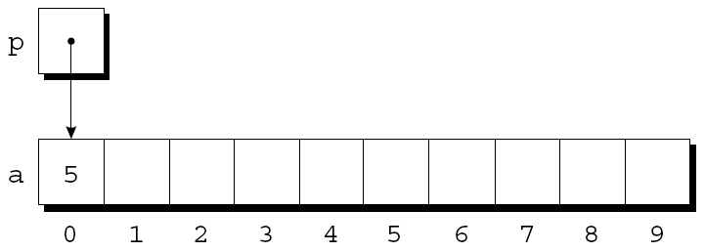
指针的算术运算
现在我们可以通过p访问a[0]，例如，可以采用如下的方式将数值5存入a[0] 中：
  *p = 5;
更新后的图形表示为：

Slide 6
指针的算术运算
如果指针p指向数组a的元素，则可以通过对指针p进行指针算术运算（或地址算术运算）访问数组a中其他元素：
C语言支持三种类型的指针算术运算（且仅有这三种类型）
  指针加上整数
  指针减去整数
  两个指针相减

Slide 7
12.1.1 指针加上整数
指针p加上整数j产生一个新的指针，指向p 当前所指的元素位置之后j个元素的位置。
更准确地说：如果 p指向数组元素 a[i]，则 p + j 指向数组元素 a[i+j]。
假设有如下声明：
  int a[10], *p, *q, i;

Slide 8
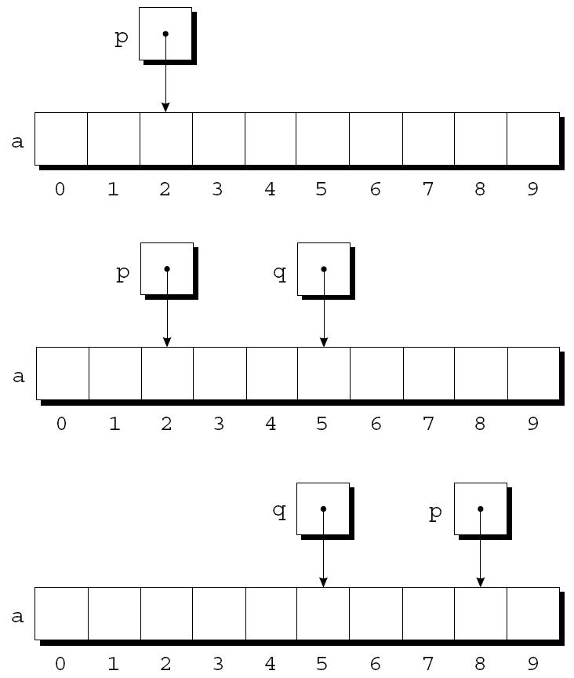
指针加上整数
指针加法运算示例：
p = &a[2];
q = p + 3;
p += 6;

Slide 9
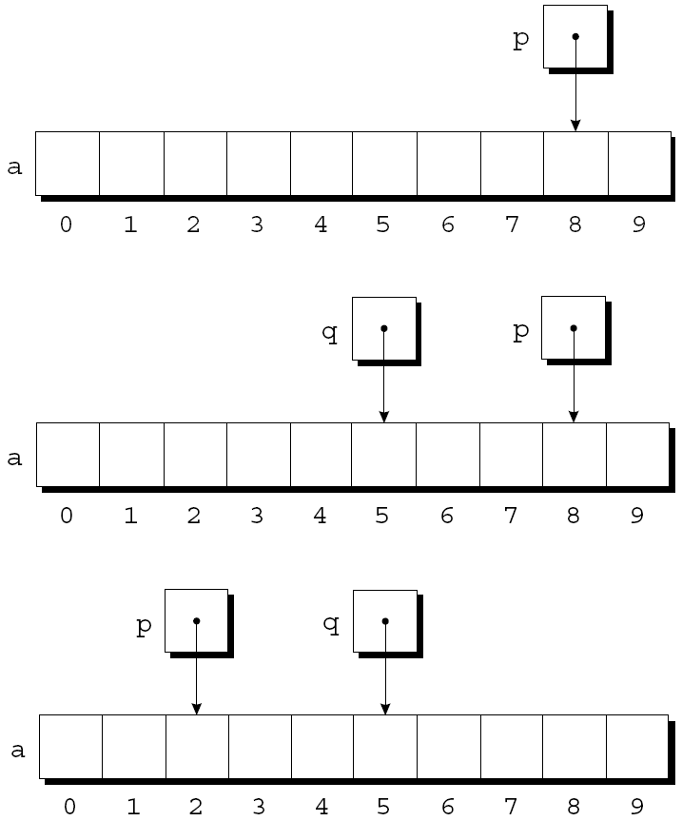
12.1.2 指针减去整数
如果p 指向 a[i]，则p - j 指向 a[i-j]。
示例：
p = &a[8];
q = p - 3;
p -= 6;

Slide 10
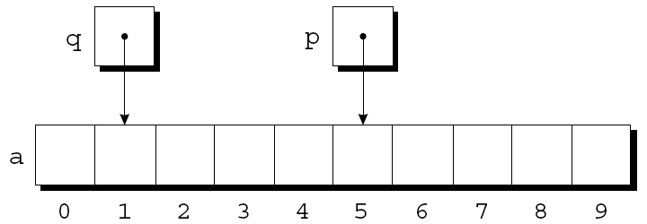
12.1.3 两个指针相减
当两个指针相减时，结果为指针之间的距离（以数组元素的个数作为度量）。
如果p指向a[i] ，q指向a[j]，则 p – q等于i – j
示例：
p = &a[5];
q = &a[1];
i = p - q; /* i is 4 */
i = q - p; /* i is -4 */

Slide 11
两个指针相减
下列操作会导致未定义的行为：
对一个并未指向数组元素的指针执行算术运算
当两个指针并非指向同一数组中的元素时，对其执行减法操作

Slide 12
12.1.4 指针比较
指针可以采用关系运算符 (<, <=, >, >=) 和判等运算符 (== and !=)进行比较。
只有在两个指针指向同一数组（中的元素）时，用关系运算符进行指针比较才有意义。
指针比较的结果依赖于指针指向的数组元素在数组中的相对位置。
例如：通过如下的赋值操作
  p = &a[5];
  q = &a[1];
  有 p <= q 的值为 0，而 p >= q 的值为 1。

Slide 13
12.1.5 指向复合常量的指针 (C99)
指针指向由复合字面量创建的数组中的某个元素是合法的：
  int *p = (int []){3, 0, 3, 4, 1};
使用复合字面量可以减少一些麻烦：我们不必首先声明一个数组变量，然后再令p指向该数组的首元素：
  int a[] = {3, 0, 3, 4, 1};
  int *p = &a[0];

Slide 14
12.2 指针用于数组处理
指针的算术运算使我们能够通过对指针变量进行重复自增来逐一访问数组各元素。
下例采用循环对数组a中的元素进行求和：
  #define N 10
  …
  int a[N], sum, *p;
  …
  sum = 0;
  for (p = &a[0]; p < &a[N]; p++)
  sum += *p;

Slide 15
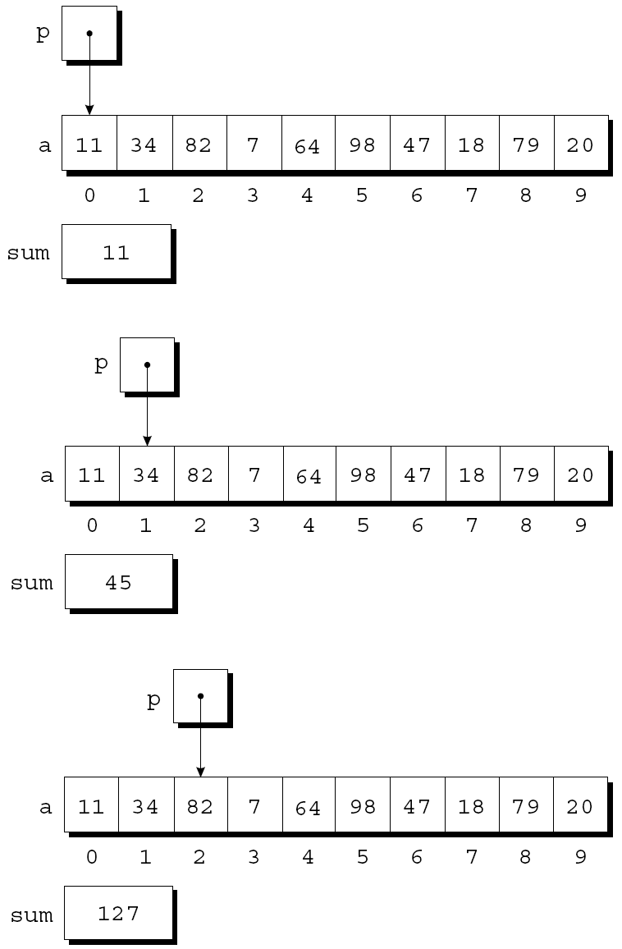
指针用于数组处理
第一轮迭代结束时：
第二轮迭代结束时：
第三轮迭代结束时：

Slide 16
指针用于数组处理
for 语句中的循环条件 p < &a[N] 值得引起特别的注意。
尽管元素a[N]并不存在，但对其进行取地址运算是合法的。
采用指针算术运算通常可以节省执行时间。
然而，对某些编译器而言，采用数组下标来遍历数组的效率可能更高。

Slide 17
* 和 ++ 运算符的组合
C程序员常在处理数组元素的语句中组合使用 *（间接访问）和 ++ 操作符。
下述语句修改当前位置（下标i）的数组元素值，并修改下标前进到下一个元素的位置：
  a[i++] = j;
相应地，可以采用指针实现同样功能：
  *p++ = j;
由于后缀的 ++ 运算符的优先级高于*，编译器将上述语句解释为：
  *(p++) = j;

Slide 18
* 和 ++ 运算符的组合
可能的 * 和 ++运算符的组合：
表达式 含义
*p++ or *(p++) 自增前表达式的值为 *p，然后自增p;
(*p)++ 自增前表达式的值为 *p，然后自增*p;
*++p or *(++p) 先自增 p，自增后表达式的值为 *p;
++*p or ++(*p) 先自增 *p，自增后表达式的值为 *p;

Slide 19
* 和 ++ 运算符的组合
最常见的组合是 *p++，在循环中十分方便。
例如：下述代码对数组a的元素进行求和
  for (p = &a[0]; p < &a[N]; p++)
  sum += *p;
可以改写为：
  p = &a[0];
  while (p < &a[N])
  sum += *p++;

Slide 20
* 和 ++ 运算符的组合
* 和 –- 运算符的组合类似于* 和 ++的组合
关于* 和 –- 运算符的组合的应用，我们使用第十章给出的“栈”的例子进行说明。
早期的实现利用整型变量top来跟踪记录contents数组中“栈顶”位置的变化情况。
这里我们使用一个指针变量来替换top ，该变量指向contents 数组的第零个元素：
  int *top_ptr = &contents[0];

Slide 21
* 和 ++ 运算符的组合
新的 push 和 pop 函数：
void push(int i)
{
if (is_full())
stack_overflow();
else
*top_ptr++ = i;
}
int pop(void)
{
if (is_empty())
stack_underflow();
else
return *--top_ptr;
}

Slide 22
12.3 用数组名作为指针
指针的算术运算体现了数组与指针间相互关联的关系。
另一种重要的关系是：可以用数组名作为指向数组第一个元素的指针
这种关系简化了指针的算术运算，并且使得数组和指针更加通用。
假设用如下方式声明数组a ：
  int a[10];
使用数组名 a 作为指针的示例如下：
  *a = 7; /* stores 7 in a[0] */
  *(a+1) = 12; /* stores 12 in a[1] */
通常情况下，a + i 和 &a[i]是等同的
  均表示指向数组 a 中元素 i 的指针
同样地， *(a+i) 与 a[i]也是等同的
  均表示数组 a 中的元素 i自身

Slide 23
用数组名作为指针
数组名可以用作指针这一事实，使得编写遍历数组的循环更加容易。
例如对于如下的循环：
  for (p = &a[0]; p < &a[N]; p++)
  sum += *p;
可以简化为如下形式：
  for (p = a; p < a + N; p++)
  sum += *p;

Slide 24
用数组名作为指针
尽管数组名可以用作指针，但不能对其赋值
试图使其指向其它位置会导致错误发生：
  while (*a != 0)
  a++; /*** WRONG ***/
这一限制对我们不会造成太大损失，可以通过将a 赋值给一个指针变量，实现对其的修改：
  p = a;
  while (*p != 0)
  p++;

Slide 25
程序：数列反向（改进版）
第八章的程序reverse.c实现了读入10个数，然后对其进行逆序输出 。
该程序将这些读入的数字存储到一个数组中，并利用下标来访问数组中的元素。
reverse3.c 是利用指针的算术运算取代数组下标运算后，得到的改进版本。

Slide 26
reverse3.c
/* Reverses a series of numbers (pointer version) */
#include <stdio.h>
#define N 10
int main(void)
{
int a[N], *p;
printf("Enter %d numbers: ", N);
for (p = a; p < a + N; p++)
scanf("%d", p);
printf("In reverse order:");
for (p = a + N - 1; p >= a; p--)
printf(" %d", *p);
printf("\n");
return 0;
}

Slide 27
12.3.1 数组型参数 (改进版)
当数组名被传递给函数时，总是被视为指针
示例：
  int find_largest(int a[], int n)
  {
  int i, max;
  max = a[0];
  for (i = 1; i < n; i++)
  if (a[i] > max)
  max = a[i];
  return max;
对 find_largest函数的调用：
  largest = find_largest(b, N);
  该调用会把指向数组b第一个元素的指针赋值给a，注意：数组b自身并未被复制。

Slide 28
数组型参数 (改进版)
将数组型参数作为指针处理会产生一些重要的影响和后果。
后果 1: 当向函数传递普通变量时，变量的值会被复制，函数对形参的任何修改都不会影响到该变量自身。
反之，数组没有被复制，当数组名被用作实参进行参数传递时，无法保护函数对数组元素的修改
例如，下述函数将对传入的数组进行修改，结果是数组中前n个元素的值将被置为零。
  void store_zeros(int a[], int n)
  {
  int i;
  for (i = 0; i < n; i++)
  a[i] = 0;
  }

Slide 29
数组型参数 (改进版)
为指示函数不要对传入的数组参数进行修改，可以在形参声明中加上const 关键字：
  int find_largest(const int a[], int n)
  {
  …
  }
如果存在 const 关键字，编译器会检查find_largest函数，确保其中没有对数组a的元素进行赋值的操作。

Slide 30
数组型参数 (改进版)
后果2: 向函数传递数组所需的时间与数组的大小无关。
由于没有对数组进行复制操作，所以传递大数组不会对性能构成影响。

Slide 31
数组型参数 (改进版)
后果 3: 如果需要，可以将数组型形式参数声明为指针。
例如：find_largest 可以定义如下：
  int find_largest(int *a, int n)
  {
  …
  }
将 a声明为指针，等同于将其声明为数组，编译器将这两种声明方式看做是完全一样的。

Slide 32
数组型参数 (改进版)
尽管对形参而言，声明为数组和声明为指针是一样的，但是对于变量而言，二者是不同的。
例如，如下声明会导致编译器预留10个整型变量的空间：
  int a[10];
而如下的声明只会导致编译器预留一个指针变量的空间：
  int *a;
在第二个声明中，a并不是一个数组，如果将其作为数组使用会导致灾难性后果。
例如：如下的赋值操作
  *a = 0; /*** WRONG ***/
  会将 0存储到 a指向的位置。
由于我们并不知道a究竟指向哪里，因此该语句对程序的影响是无法预料的。

Slide 33
数组型参数 (改进版)
后果 4: 如果一个函数以数组作为形参，则可以向其传递一个数组“片段”：即一个连续存储的数组元素构成的序列。
例如：可以利用find_largest找出数组b中第5到第14号元素中的最大者：
  largest = find_largest(&b[5], 10);

Slide 34
12.3.2 使用指针作为数组名
C语言允许我们将指针视为数组名，并对其执行下标操作：
#define N 10
…
int a[N], i, sum = 0, *p = a;
…
for (i = 0; i < N; i++)
sum += p[i];
编译器会将 p[i] 和 *(p+i)等同进行处理

Slide 35
12.4 指针和多维数组
正如指针可以指向一维数组的元素一样，指针也可以指向多维数组的元素。
本节将探讨采用指针处理多维数组元素的常用方法。

Slide 36
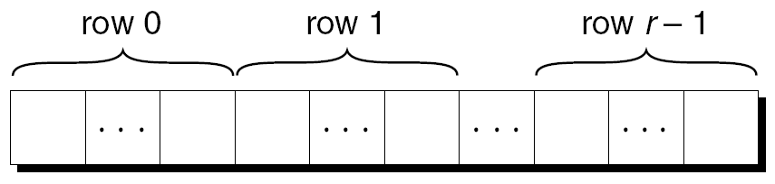
12.4.1 处理多维数组的元素
由8.2小节可知，C语言按行主序存储二维数组。
一个 r 行的数组可以表示如下：
如果指针 p 指向二维数组中的第一个元素（0行0列），则可以通过反复自增 p 的方式访问数组中的每一个元素。

Slide 37
处理多维数组的元素
示例：将如下二维数组中的所有元素初始化为0：
  int a[NUM_ROWS][NUM_COLS];
显然我们可以采用嵌套的 for 循环：
  int row, col;
  …
  for (row = 0; row < NUM_ROWS; row++)
  for (col = 0; col < NUM_COLS; col++)
  a[row][col] = 0;
但是，如果将 a 视为一维的整型数组，一重循环就够了：
  int *p;
  …
  for (p = &a[0][0]; p <= &a[NUM_ROWS-1][NUM_COLS-1]; p++)
  *p = 0;

Slide 38
处理多维数组的元素
尽管将二维数组作为一维数组处理有点“取巧”的嫌疑，但绝大多数编译器都接受这样的做法
然而这种做法显然破坏了程序的可读性，不过对于某些老旧的编译器而言，这种做法能够在程序执行效率方面得到一些补偿。
对于大多数现代编译器而言，这样做对于程序性能的提高往往极少，甚至没有。

Slide 39
12.4.2 处理多维数组的行
指针变量 p 也可以用于处理二维数组中的某一行元素。
为了访问二维数组a中的第i行元素，可以采用如下方式初始化指针p ，使之指向数组a中第i行的第0个元素：
  p = &a[i][0];
  或者，可以简单地写为：
  p = a[i];
对于任意二维数组a，表达式a[i]的结果是一个指针，指向数组a中第i行的首元素。
为理解该表达式，让我们回忆一下a[i]和 *(a + i)的等同关系
由此可知，&a[i][0] 等同于 &(*(a[i] + 0))，因此也等同于 &*a[i]。
显然，&*a[i]就是 a[i]，因为&和 *运算符的作用相互抵消。

Slide 40
处理多维数组的行
下述循环语句将数组a中第i行元素清零：
  int a[NUM_ROWS][NUM_COLS], *p, i;
  …
  for (p = a[i]; p < a[i] + NUM_COLS; p++)
  *p = 0;
由于a[i] 是指向数组a中第i行元素的指针，因此可以将其作为参数传递给一个接受一维数组作为形参的函数。
换言之，以一维数组为形参的函数，同样可以接受二维数组中的一行作为参数传入。
以 find_largest函数为例，该函数用于找出一维数组中的最大元素
我们可以简单地使用 find_largest 来找出二维数组a中第i行的最大元素 ：
largest = find_largest(a[i], NUM_COLS);

Slide 41
12.4.3 处理多维数组的列
处理二维数组中的一列元素要稍微麻烦一些，因为数组是逐行存储的（而不是逐列）。
下述循环语句对二维数组a中第i列元素清零：
  int a[NUM_ROWS][NUM_COLS], (*p)[NUM_COLS], i;
  …
  for (p = &a[0]; p < &a[NUM_ROWS]; p++)
  (*p)[i] = 0;
  (*p)[NUM_COLS]中红色的括号是必须的，表明p是指向长度为NUM_COLS 的整形数组的指针。
  p++把p移到下一行开始的位置， (*p)[i]选中的该行的第i列元素。

Slide 42
12.4.4 用多维数组名作为指针
无论数组维数高低，任意数组的名字均可用作指针，但是在实际应用中需要十分小心。
例如：
  int a[NUM_ROWS][NUM_COLS];
  a 并不是指向a[0][0]的指针，而是指向a[0]的指针
C语言将a视为一维数组，且该数组的元素为一维数组
当作为指针时，a的类型为int (*)[NUM_COLS]，即指向长度为NUM_COLS的整型数组的指针。
了解a指向 a[0]有助于简化处理二维数组元素的循环。
例如可以对如下循环进行简化：
  for (p = &a[0]; p < &a[NUM_ROWS]; p++)
  (*p)[i] = 0;
  改写为（对数组a第i列元素进行清零）：
  for (p = a; p < a + NUM_ROWS; p++)
  (*p)[i] = 0;

Slide 43
用多维数组名作为指针
可以通过这种方式让函数将多维数组看成一维数组
如果我们尝试用find_largest 找出数组 a中最大元素：
  largest = find_largest(a, NUM_ROWS * NUM_COLS); /* WRONG */
上述语句会报错，因为a的类型是int (*)[NUM_COLS] ，而 find_largest希望接受的参数类型是int *。
正确的调用方式为：
  largest = find_largest(a[0], NUM_ROWS * NUM_COLS);
  a[0] 指向数组的0行0列元素，其类型为int * （经过编译器转换之后）

Slide 44
12.5 指针和变长数组 (C99)
指针可以指向变长数组 (VLAs)中的元素
常规的指针变量可用于指向一维变长数组中的元素
  void f(int n)
  {
  int a[n], *p;
  p = a;
  …
  }

Slide 45
指针和变长数组 (C99)
如果变长数组是多维的，则指针的类型取决于除第一维外每一维的长度。
下面是一个二维的例子：
  void f(int m, int n)
  {
  int a[m][n], (*p)[n];
  p = a;
  …
  }
因为指针 p 的类型取决于 n，而n不是常量，因此称p具有可变类型。

Slide 46
指针和变长数组 (C99)
注意：编译器并非总能确定赋值语句p = a的合法性。
例如：下述语句可以通过编译，但只有当m 等于n时结果才是正确的：
  int a[m][n], (*p)[m];
  p = a;
如果 m 不等于 n，则后续对指针p 的使用都将导致未定义的行为。
C99对可变类型赋予了一些限制条件。
最重要的限制是：可变类型的声明必须出现在函数体的内部，或者在函数原型中。

Slide 47
指针和变长数组 (C99)
对变长数组同样可以执行指针算术运算。
例如对于如下的二维变长数组：
  int a[m][n];
可以声明一个指针p，指向 a中的某一行：
  int (*p)[n];
下述循环语句可以将数组 a第i列元素清零：
  for (p = a; p < a + m; p++)
  (*p)[i] = 0;

